Slide 1

NHẬN DIỆN BIỂN BÁO GIAO THÔNG BẰNG MÁY HỌC VÉC-TƠ HỖ TRỢ VÀ MẠNG NƠ-RON TÍCH CHẬP
TRƯỜNG ĐẠI HỌC CẦN THƠ
TRƯỜNG CNTT & TT
BÁO CÁO NIÊN LUẬN CƠ SỞ
NGÀNH KHOA HỌC MÁY TÍNH
MÃ HỌC PHẦN: CT201
Giảng viên hướng dẫn:
TS. Lưu Tiến Đạo
Sinh viên thực hiện:
B2113328 Lê Tuấn Đạt

Slide 2
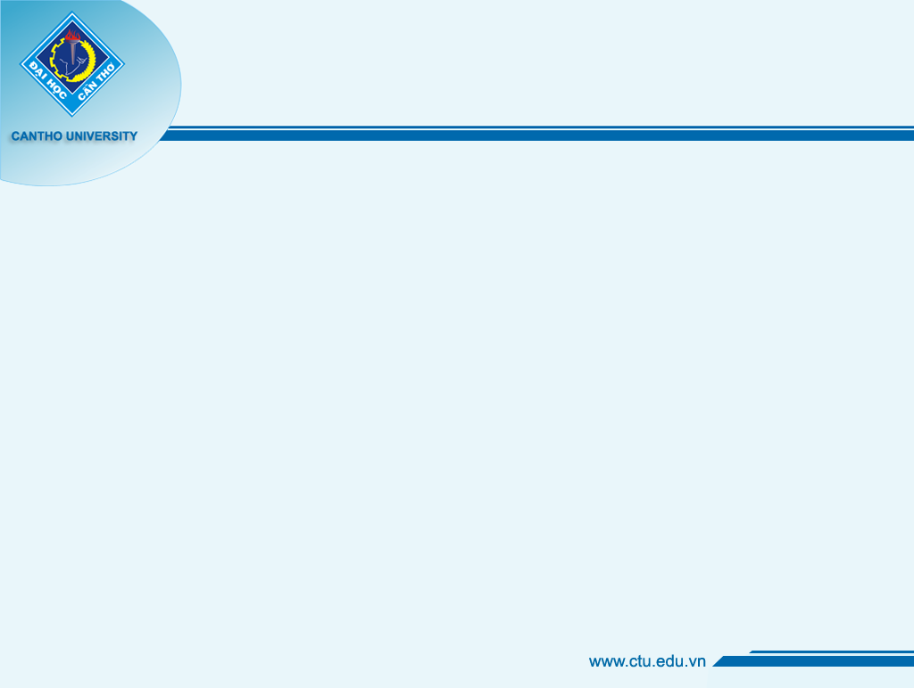
NỘI DUNG
PHẦN I. GIỚI THIỆU ĐỀ TÀI
PHẦN II. NỘI DUNG
PHẦN III. HUẤN LUYỆN MÔ HÌNH
PHẦN IV. KẾT LUẬN VÀ
HƯỚNG PHÁT TRIỂN

Slide 3
PHẦN I. GIỚI THIỆU ĐỀ TÀI

Slide 4
1. ĐẶT VẤN ĐỀ
Các hãng xe lớn trên thế giới đã bắt đầu đưa AI vào sản phẩm của họ.
Phát hiện và nhận dạng được biển báo giao thông là một công cụ hỗ trợ trong hệ thống giao thông thông minh.

Slide 5
2. LỊCH SỬ GIẢI QUYẾT VẤN ĐỀ
- Việc nhận diện thường dựa vào phân loại màu sắc, kích thước, hình dạng và các đặc trưng cụ thể khác. Phương pháp này thường dựa vào xử lý ảnh và phân loại tín hiệu.
- Sử dụng các mô hình học máy cổ điển như máy học véc-tơ hỗ trợ, rừng ngẫu nhiên, gom cụm, gom nhóm.
- Sử dụng các mô hình học sâu tiên tiến như mạng nơ-ron tích chập, mạng nơ-ron hồi quy.

Slide 6
3. MỤC TIÊU BÀI TOÁN
Huấn luyện mô hình cho đến khi mô hình nhận dạng được các loại biển báo.
Xây dựng một trang web đơn giản để nhận dạng biển báo giao thông.

Slide 7

4. HƯỚNG GIẢI QUYẾT
Phát hiện
biển báo
Nhận diện
biển báo

Slide 8
PHẦN II. NỘI DUNG

Slide 9
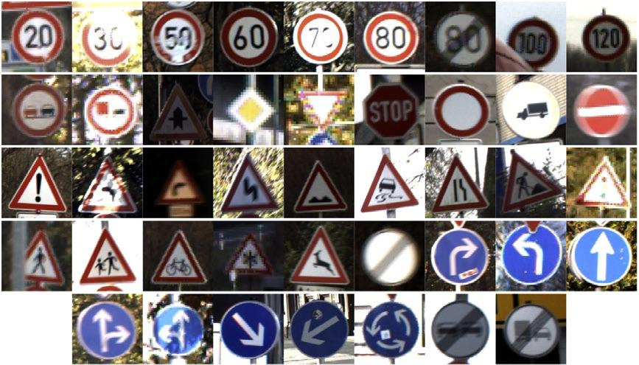
1. PHÂN TÍCH BÀI TOÁN
- Input: Ảnh có kích thước 64x64.
- Output: Ảnh đó thuộc lớp nào, nó là biển báo gì.
- Dữ liệu: Bộ dữ liệu biển
báo giao thông của Đức
(GTRSB) với 51.389 ảnh
chia thành 43 loại biển báo.

Slide 10
2. MẠNG NƠ-RON TÍCH CHẬP
- Mạng nơ-ron tích chập (Convolutional Neural Network) là một mạng nơ-ron nhân tạo được thiết kế đặc biệt cho việc xử lý dữ liệu không gian như hình ảnh hoặc video.
- Mạng nơ-ron tích chập dựa trên phép tích chập ảnh để tách các đặc trưng của ảnh dựa vào bộ lọc thu được trong quá trình huấn luyện.

Slide 11
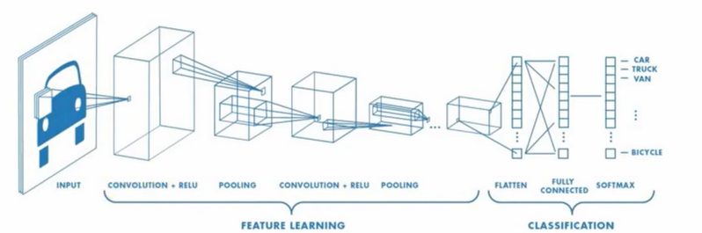
2. MẠNG NƠ-RON TÍCH CHẬP
KIẾN TRÚC MẠNG

Slide 12
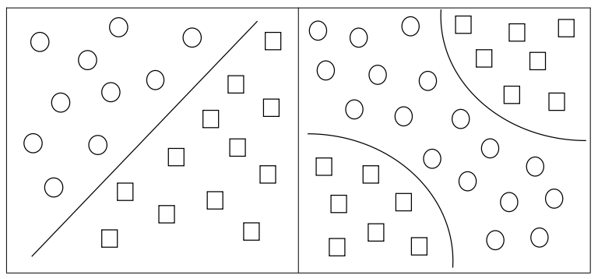
3. MÁY HỌC VÉC-TƠ HỖ TRỢ
- Là thuật toán học có giám sát được sử dụng cho cả phân loại và hồi quy, nhưng nó phù hợp nhất để phân loại.
- Mục đích chính của thuật toán là tìm một siêu phẳng tối ưu trong không gian n chiều có thể phân tách các điểm dữ liệu giống nhau về một phía trong các lớp khác nhau trong không gian đặc trưng.

Slide 13
PHẦN III. HUẤN LUYỆN MÔ HÌNH

Slide 14
1. QUY TRÌNH HUẤN LUYỆN
Thêm các thư viện cần thiết, phân chia dữ liệu
Tiền xử lý dữ liệu
Lưu mô hình
Huấn luyện mô hình

Slide 15
1. QUY TRÌNH HUẤN LUYỆN
- Phân chia dữ liệu: Tách tập dữ liệu thành Train, Test và Validation để đánh giá hiệu suất mô hình, cũng như xem mô hình có bị overfitting không.
- Tiền xử lý dữ liệu:
+ Reshape ảnh về kích thước 64x64.
+ Rescale dữ liệu về 0 - 1.

Slide 16
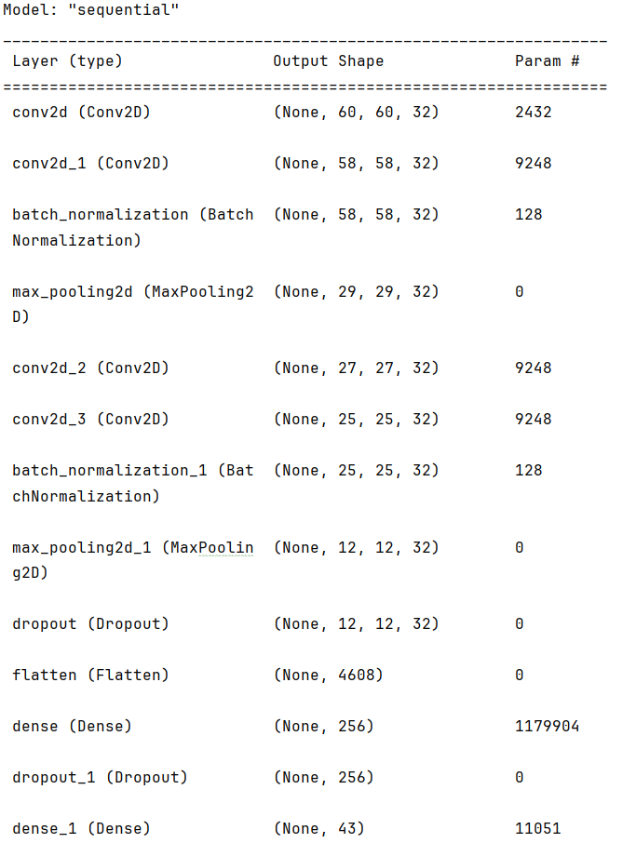
2. MÔ HÌNH CNN
- 4 lớp tích chập chính, trong đó lớp tích chập đầu tiên xử lý trên dữ liệu đầu vào.
- Các lớp gộp (Pooling) được sử dụng với kích cỡ 2x2.
- Lớp BatchNormalization được dùng để mô hình học nhanh hơn và tăng tính ổn định.
- Dropout: Tránh overfitting.
- Dữ liệu được làm phẳng bằng Flatten() và đưa qua 2 lớp kết nối đầy đủ (Dense()).
- Huấn luyện với 25 epochs và batch size là 32.

Slide 17
3. MÔ HÌNH SVM
- Sử dụng trích xuất đặc trưng bằng mạng CNN.
- Mô hình SVM được thiết kế như sau:
SVC(kernel=‘rbf’, C=10.000, gamma=0.001, verbose=2)

Slide 18
4. ĐÁNH GIÁ MÔ HÌNH

Slide 19
4. ĐÁNH GIÁ MÔ HÌNH

Slide 20
PHẦN IV.
KẾT LUẬN VÀ HƯỚNG PHÁT TRIỂN

Slide 21
I. KẾT LUẬN
Xây dựng được hệ thống “Nhận diện biển báo giao thông” với chức năng đơn giản.
Nhận diện được các loại biển báo và hiệu suất các mô hình khá cao.
Xây dựng được giao diện người dùng.

Slide 22
II. HƯỚNG PHÁT TRIỂN
Cải thiện độ chính xác mô hình cao hơn nữa.
Xây dựng tập dữ liệu lớn hơn với nhiều loại biển báo giao thông hoặc bổ sung biển báo của những nơi khác.
Phát triển thành hệ thống nhận diện trong thời gian thực.
Phát triển được ứng dụng trên nền tảng Android.

Slide 23
DEMO CHƯƠNG TRÌNH

Slide 24

CẢM ƠN THẦY ĐÃ LẮNG NGHE!

